Slide 1

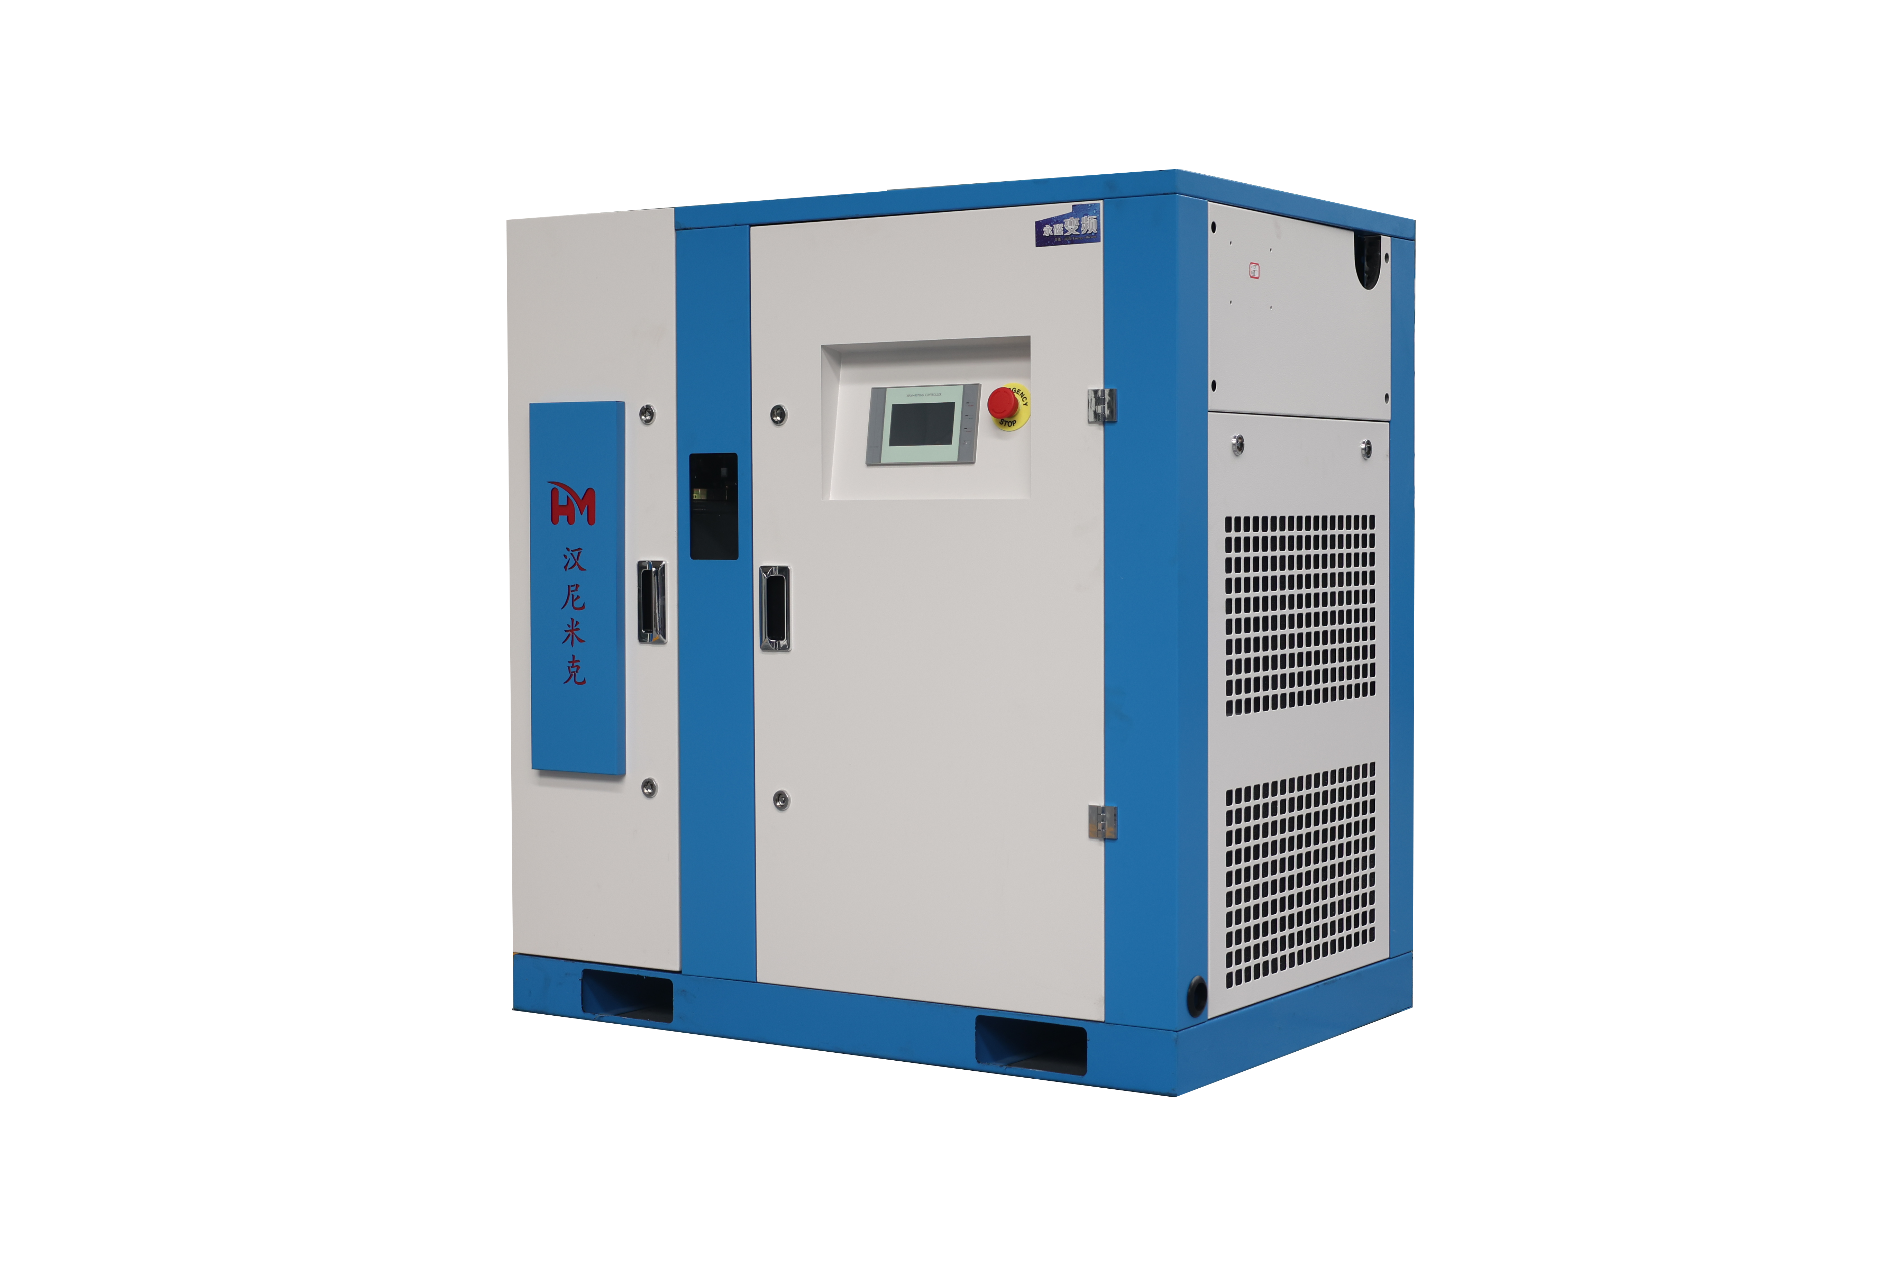

01
HM15-16螺杆空压机
产品优势
定制八轴承主机，高效率和超长使用寿命，可质保两年（可提供超长质保）
品牌的电机、变频器、进气阀保证了空压机的品质
超大油气分离桶，压力损失更小，更节能
加大加厚散热器，防止高温故障 ，更适用于高温高湿环境
适配激光
1500W-3000W
螺杆空压机产品配置
品牌 | 上海汉尼米克 | 机箱 | 汉尼米克定制
主机 | 汉尼米克定制 | 电机 | 金龙/江天
变频器 | 富凌/汇川 | 交流接触器 | 施耐德/西门子
油气分离器 | 九树/聚才 | 冷却器 | 汉尼米克定制
进气阀 | 红星 | 传感器 | 欧利德
油滤、油分 | 汉尼米克定制 | 控制器 | 汉尼米克定制

Slide 2
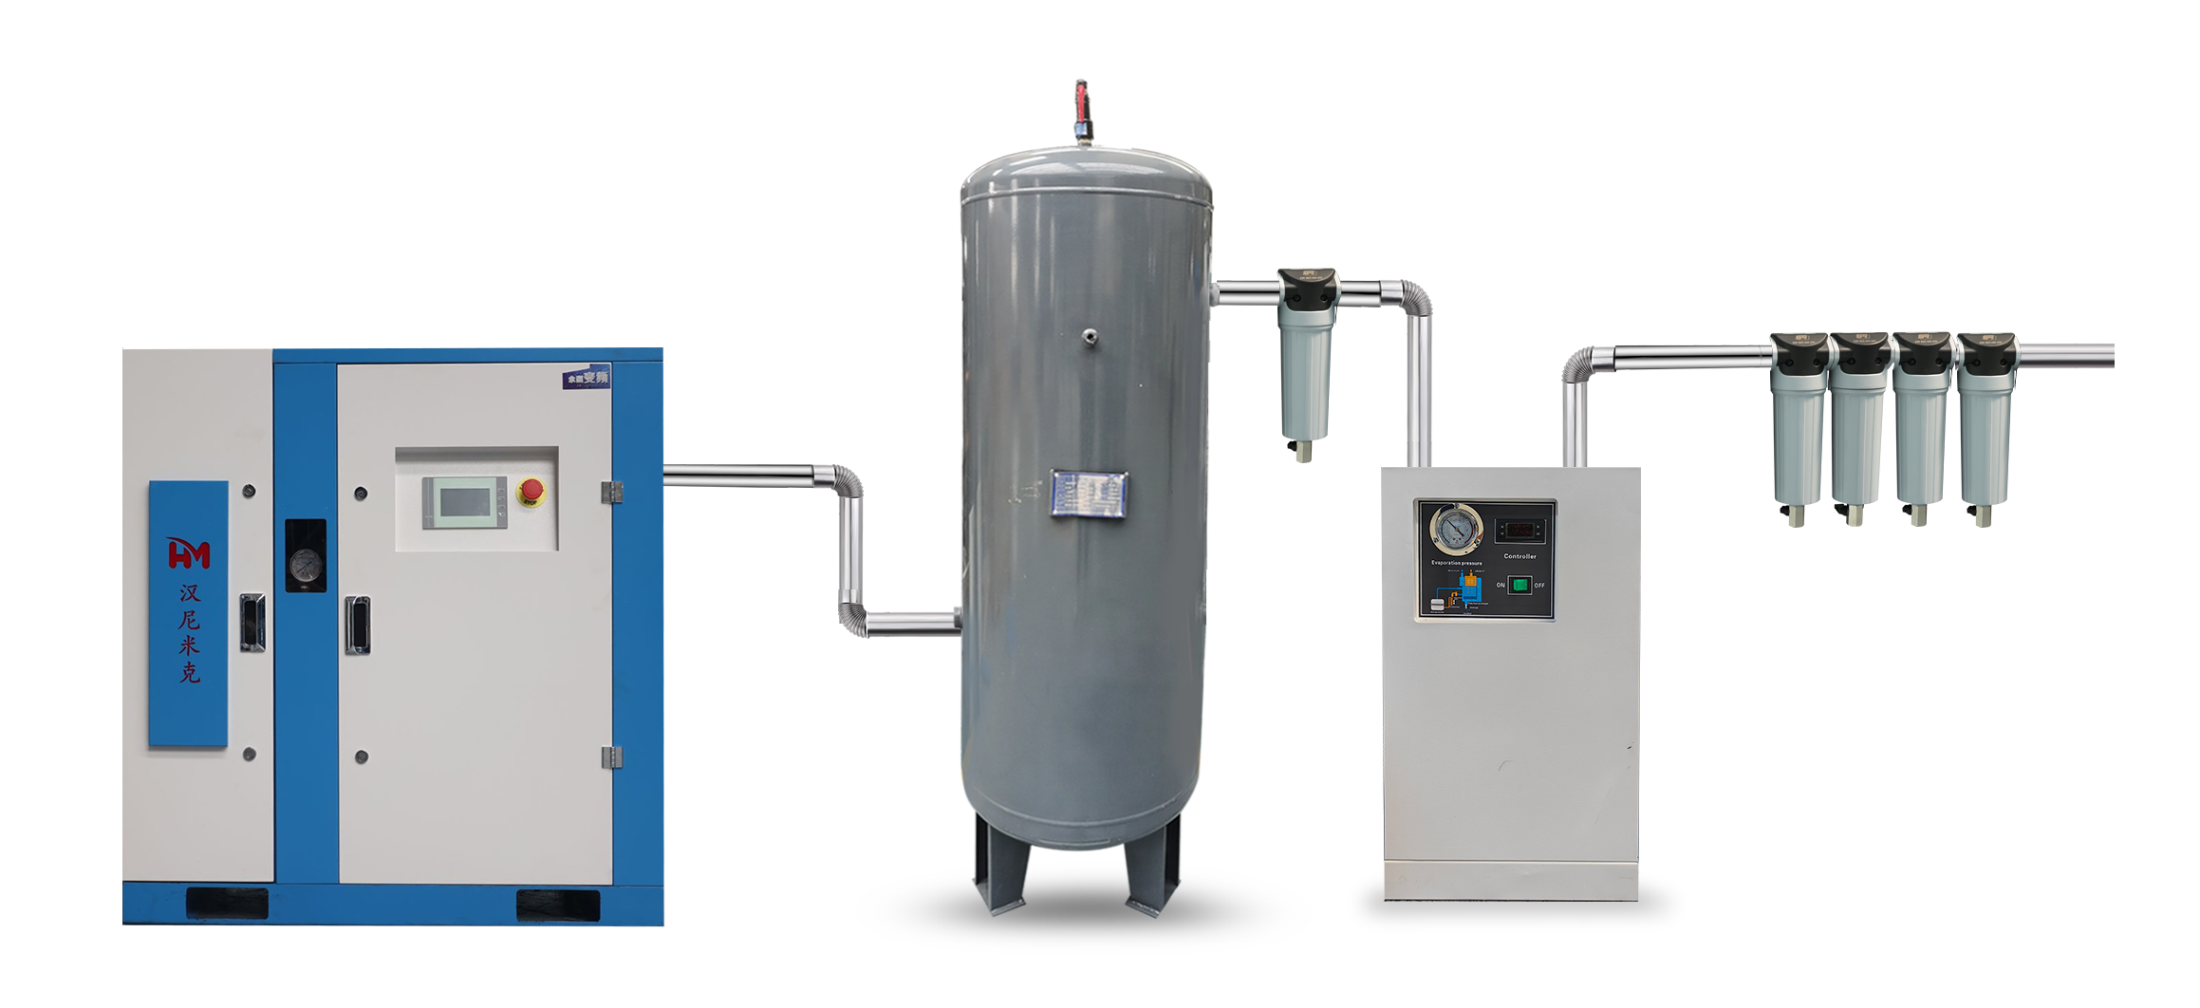
HM15-16产品参数
C级
T级
A级
X级
FF级
C级过滤器：初级除尘
T级过滤器：精密除尘
A级过滤器：活性炭
X级过滤器：活性炭
FF级过滤器：超级除尘
螺杆空压机
额定功率： 15kw | 工作压力：1.58Mpa/16bar | 启动方式： 变频启动
产气量：1.2~1.5m³/min | 冷却方式： 风冷 | 电源： 380v/50Hz
尺寸： 1050×700×1100mm |  | 重量： 290kg
储气罐×1
容积： 600L | 最大工作压力：1.58Mpa
进/出气口： 1 1/2 | 尺寸： Φ650×2200mm
冷干机
处理风量： 2.6m³/min | 使用压力： 1.6Mpa
压力露点： 3-5℃ | 环境温度： ＜45℃
过滤器×5
处理风量： 3.0m³/min | 使用压力： ≤2.0Mpa
处理精度： 0.01um | 接口管径： RP3/4

Slide 3
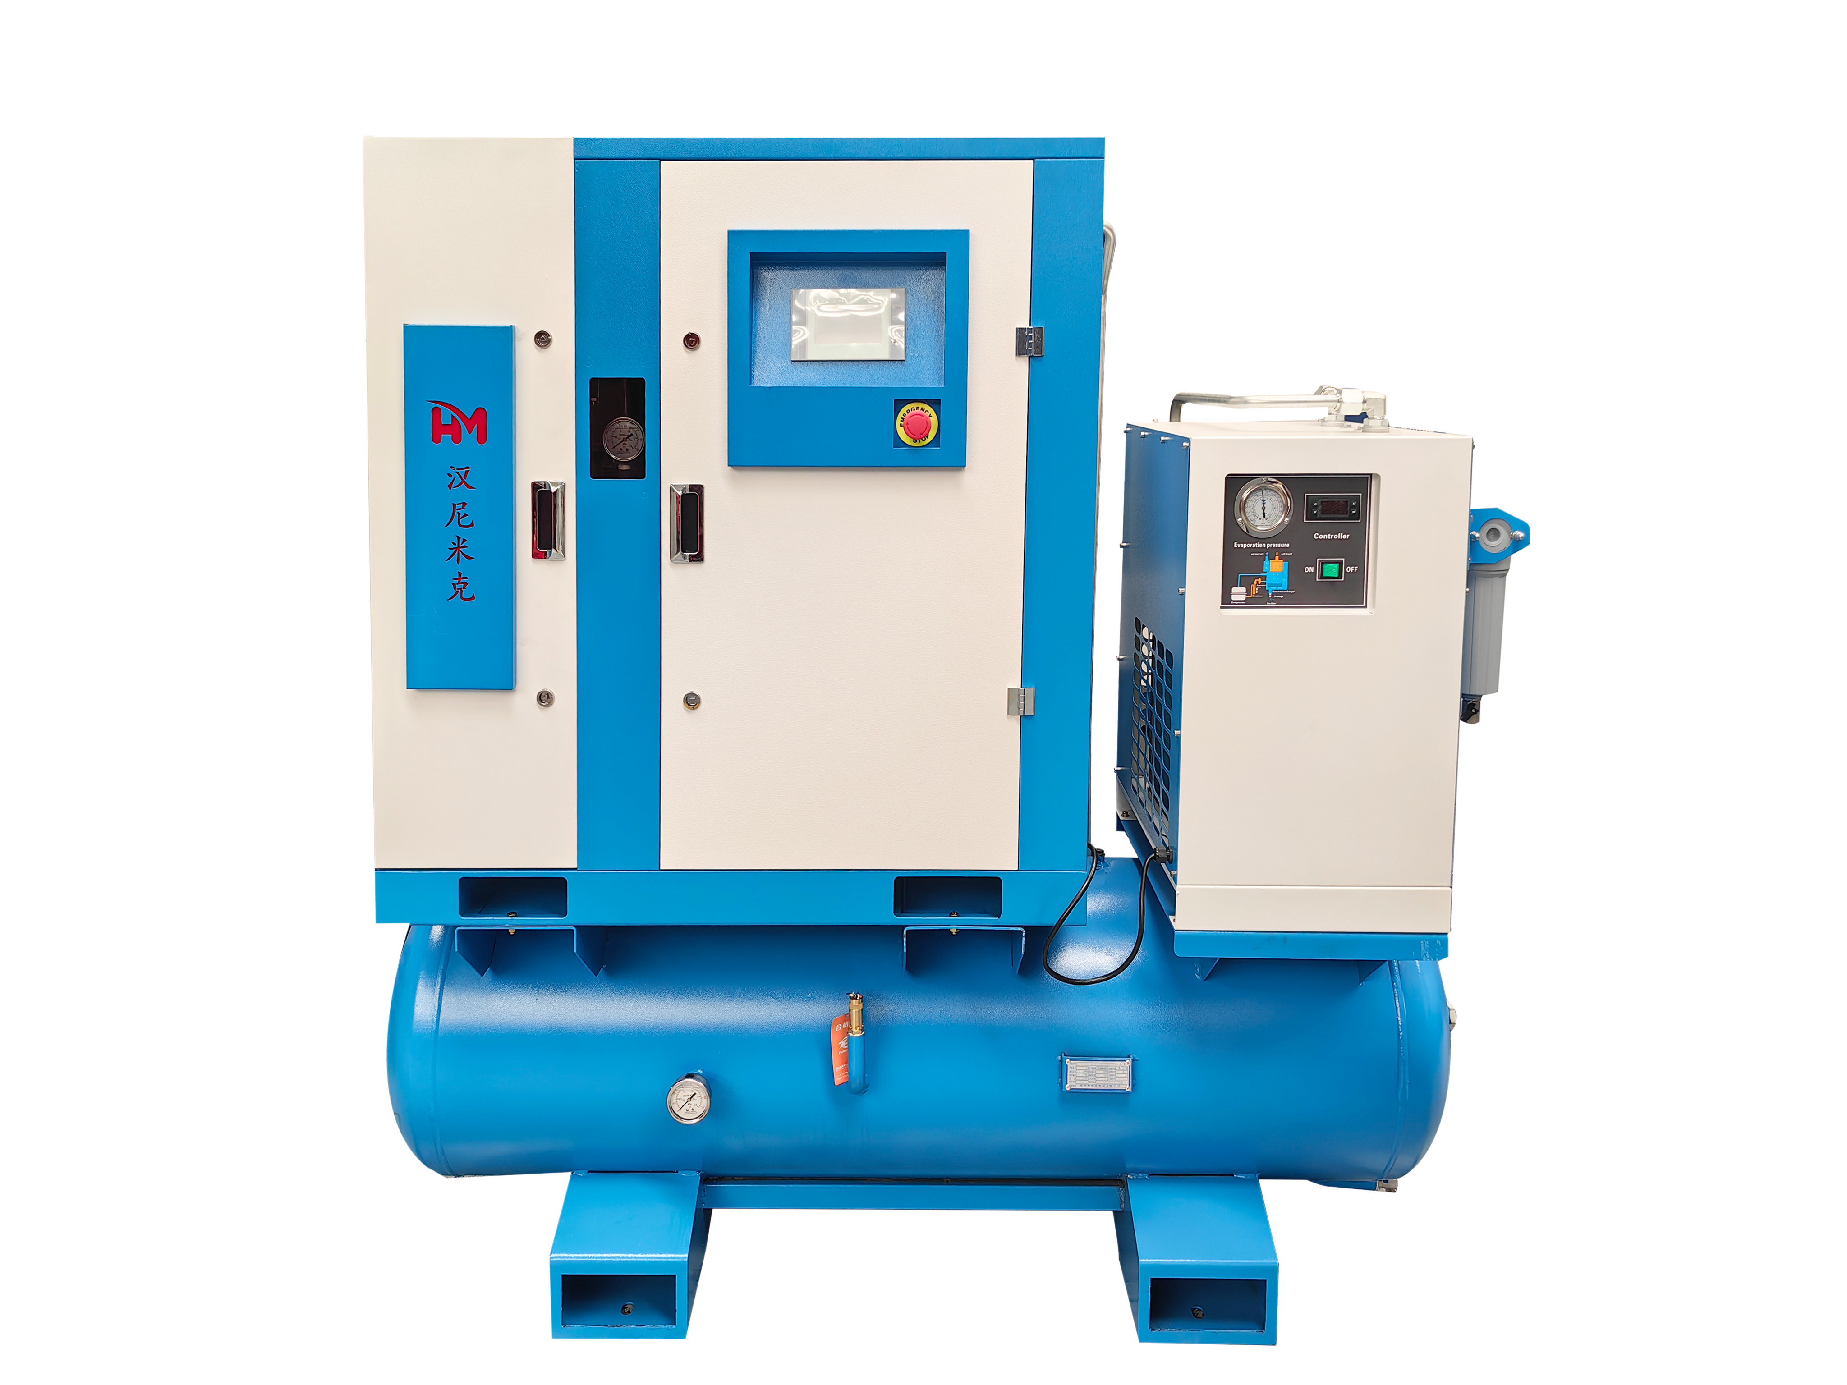
02
HM15-16一体螺杆空压机
产品优势
定制八轴承主机，高效率和超长使用寿命，可质保两年（可提供超长质保）
品牌的电机、变频器、进气阀保证了空压机的品质
板换冷干机节能环保除水效果好，压缩空气洁净度更高
超大型五级过滤器，压力损失更小，保证更长久的使用寿命
适配激光
1500W-3000W
螺杆空压机产品配置
品牌 | 上海汉尼米克 | 机箱 | 汉尼米克定制
主机 | 汉尼米克定制 | 电机 | 金龙/江天
变频器 | 富凌/汇川 | 交流接触器 | 施耐德/西门子
油气分离器 | 九树/聚才 | 冷却器 | 汉尼米克定制
进气阀 | 红星 | 传感器 | 欧利德
油滤、油分 | 汉尼米克定制 | 控制器 | 汉尼米克定制

Slide 4
HM15-16一体产品参数
螺杆空压机
额定功率： 15kw | 工作压力：1.58Mpa/16bar
产气量：1.2~1.5m³/min | 启动方式： 变频启动
冷却方式： 风冷 | 电源： 380v/50Hz
过滤器×5
处理风量： 3.0m³/min | 使用压力： ≤2.0Mpa
处理精度： 0.01um | 接口管径： RP3/4
储气罐×1
容积： 340L | 最大工作压力：1.58Mpa
进/出气口： RP3/4 | 尺寸： Φ500×1760mm
冷干机
处理风量： 2.6m³/min | 使用压力： 1.6Mpa
压力露点： 3-5℃ | 环境温度： ＜45℃
整机尺寸：1800×700×1760mm
重量：450kg

Slide 5
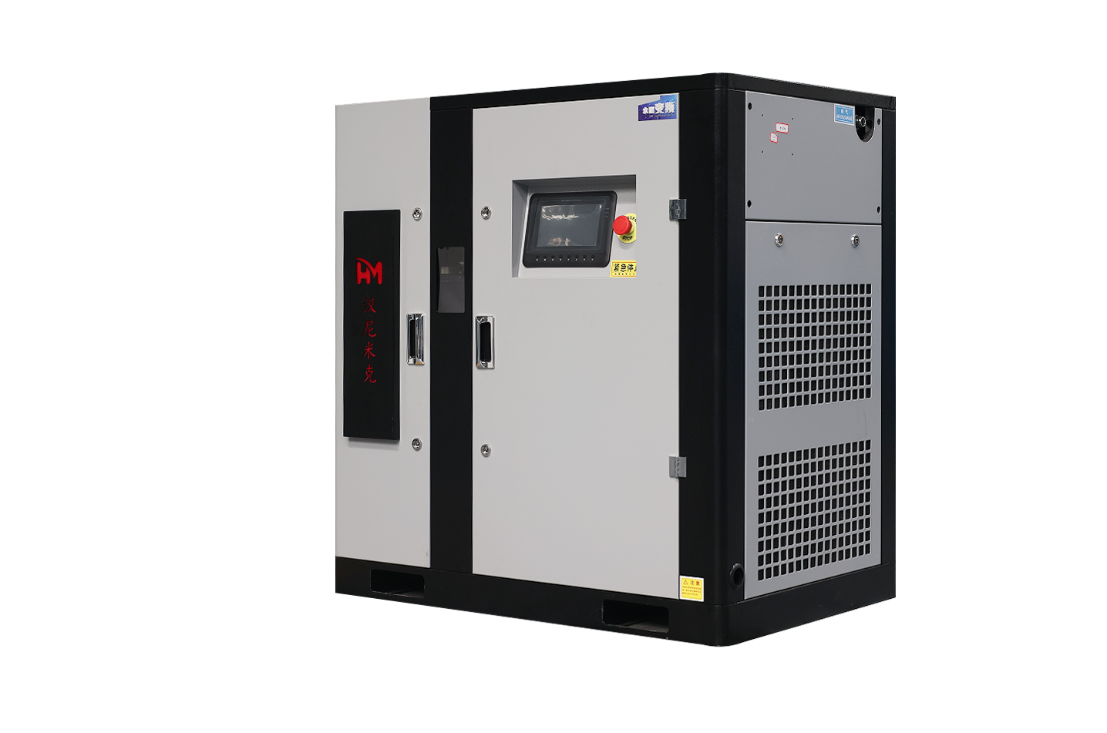
03
HM22-16螺杆空压机
产品优势
定制八轴承主机，高效率和超长使用寿命，可质保两年（可提供超长质保）
品牌的电机、变频器、进气阀保证了空压机的品质
超大油气分离桶，压力损失更小，更节能
加大加厚散热器，防止高温故障 ，更适用于高温高湿环境
适配激光
6000W
螺杆空压机产品配置
品牌 | 上海汉尼米克 | 机箱 | 汉尼米克定制
主机 | 汉尼米克定制 | 电机 | 金龙/江天
变频器 | 富凌/汇川 | 交流接触器 | 施耐德/西门子
油气分离器 | 九树/聚才 | 冷却器 | 汉尼米克定制
进气阀 | 红星 | 传感器 | 欧利德
油滤、油分 | 汉尼米克定制 | 控制器 | 汉尼米克定制

Slide 6
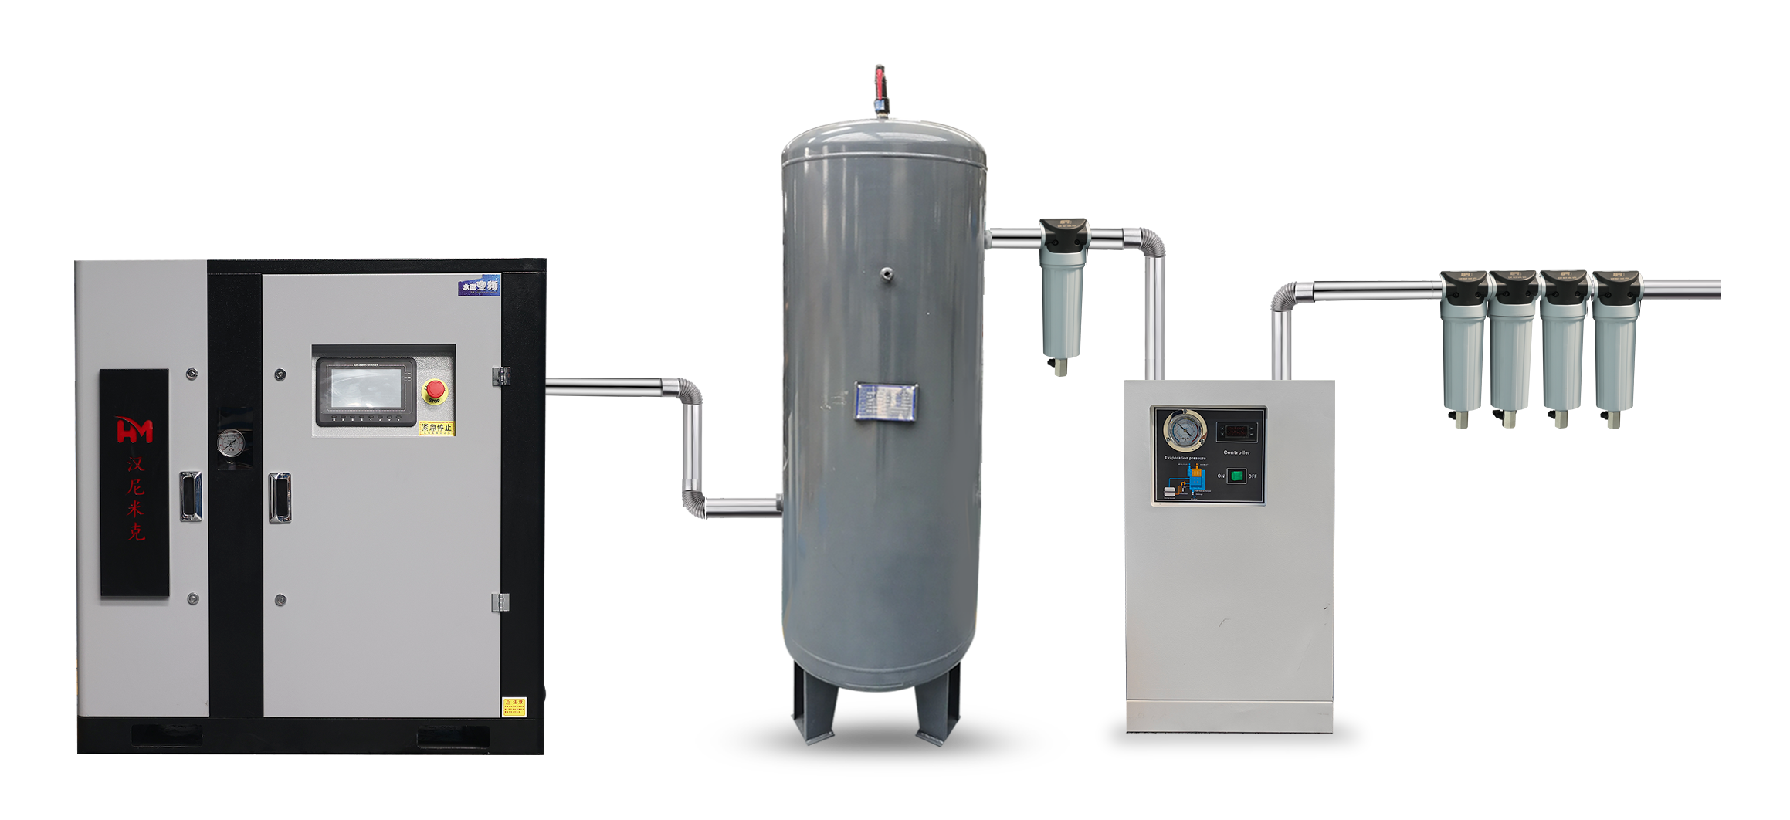
HM22-16产品参数
C级
T级
A级
X级
FF级
C级过滤器：初级除尘
T级过滤器：精密除尘
A级过滤器：活性炭
X级过滤器：活性炭
FF级过滤器：超级除尘
螺杆空压机
额定功率： 22kw | 工作压力：1.58Mpa/16bar | 启动方式： 变频启动
产气量：2.4m³/min | 冷却方式： 风冷 | 电源： 380v/50Hz
尺寸： 1100×750×1100mm |  | 重量： 320kg
储气罐×1
容积： 600L | 最大工作压力：1.58Mpa
进/出气口： 1 1/2 | 尺寸： Φ650×2200mm
冷干机
处理风量： 3.0m³/min | 使用压力： 1.6Mpa
压力露点： 3-5℃ | 环境温度： ＜45℃
过滤器×5
处理风量： 3.0m³/min | 使用压力： ≤2.0Mpa
处理精度： 0.01um | 接口管径： RP3/4

Slide 7
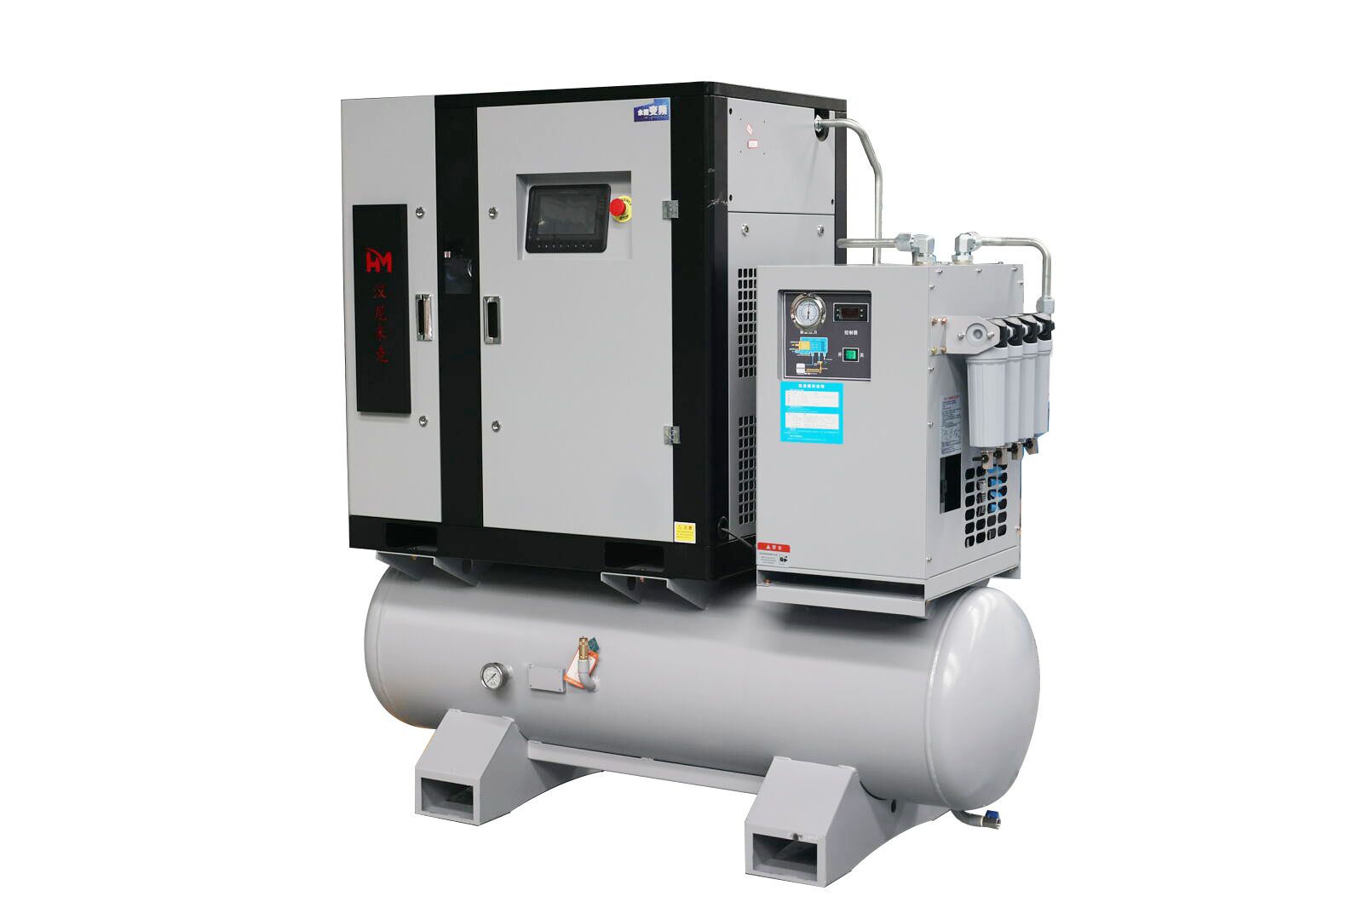
04
HM22-16一体螺杆空压机
产品优势
定制八轴承主机，高效率和超长使用寿命，可质保两年（可提供超长质保）
品牌的电机、变频器、进气阀保证了空压机的品质
板换冷干机节能环保除水效果好，压缩空气洁净度更高
超大型五级过滤器，压力损失更小，保证更长久的使用寿命
适配激光
6000W
螺杆空压机产品配置
品牌 | 上海汉尼米克 | 机箱 | 汉尼米克定制
主机 | 汉尼米克定制 | 电机 | 金龙/江天
变频器 | 富凌/汇川 | 交流接触器 | 施耐德/西门子
油气分离器 | 九树/聚才 | 冷却器 | 汉尼米克定制
进气阀 | 红星 | 传感器 | 欧利德
油滤、油分 | 汉尼米克定制 | 控制器 | 汉尼米克定制

Slide 8
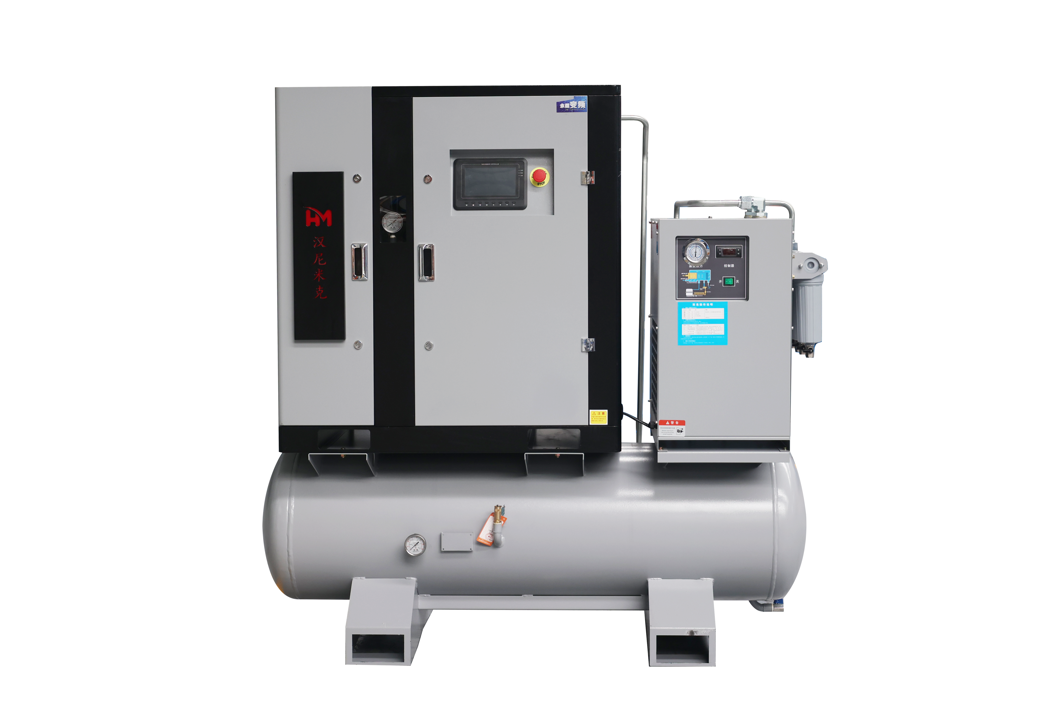
HM22-16一体产品参数
螺杆空压机
额定功率： 22kw | 工作压力：1.58Mpa/16bar
产气量： 2.4m³/min | 启动方式： 变频启动
冷却方式： 风冷 | 电源： 380v/50Hz
过滤器×5
处理风量： 3.0m³/min | 使用压力： ≤2.0Mpa
处理精度： 0.01um | 接口管径： RP3/4
储气罐×1
容积： 340L | 最大工作压力：1.58Mpa
进/出气口： RP3/4 | 尺寸： Φ500×1760mm
冷干机
处理风量： 3.0m³/min | 使用压力： 1.6Mpa
压力露点： 3-5℃ | 环境温度： ＜45℃
整机尺寸：1800×750×1760mm
重量：480kg

Slide 9
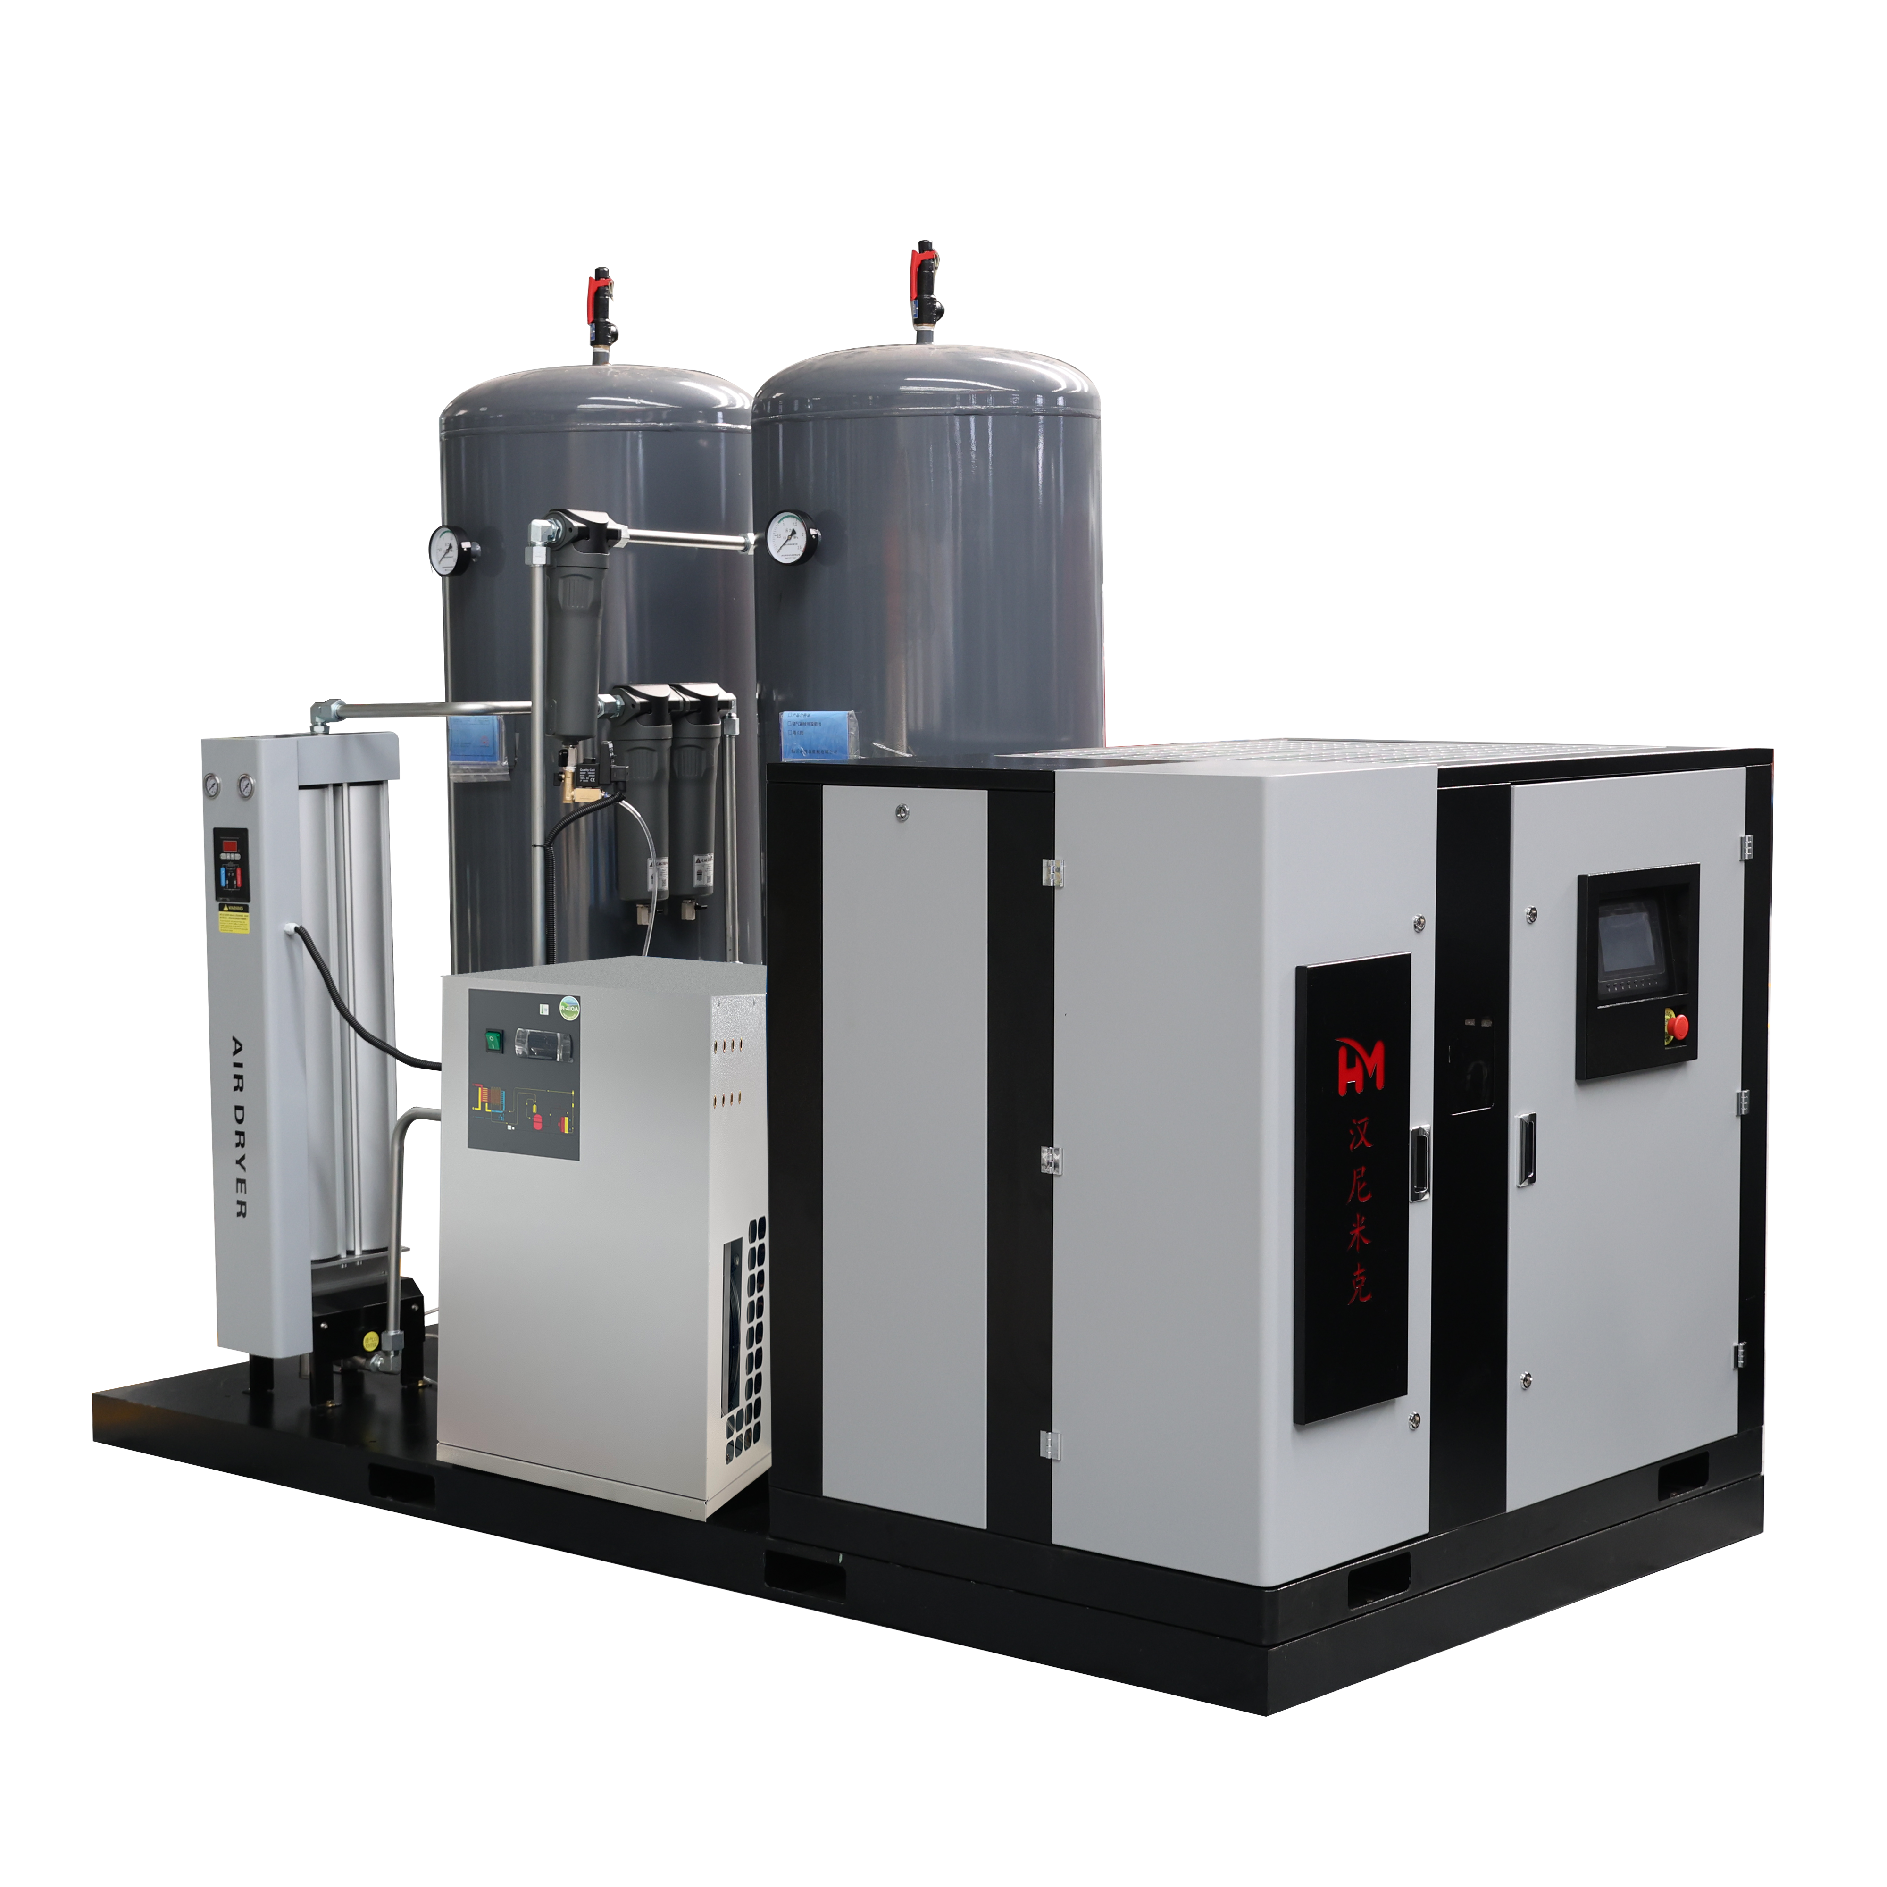
05
HM22-16撬装螺杆空压机
产品优势
定制八轴承主机，高效率和超长使用寿命，用正品配件保养，可质保五年
品牌的电机、变频器、进气阀保证了空压机的品质
板换冷干机节能环保除水效果好，压缩空气洁净度更高
超大型八级过滤器，压力损失更小，保证更长久的使用寿命
适配激光
6000-12000W
螺杆空压机产品配置
品牌 | 上海汉尼米克 | 机箱 | 汉尼米克定制
主机 | 汉尼米克定制 | 电机 | 金龙/江天
变频器 | 富凌/汇川 | 交流接触器 | 施耐德/西门子
油气分离器 | 九树/聚才 | 冷却器 | 汉尼米克定制
进气阀 | 红星 | 传感器 | 欧利德
油滤、油分 | 汉尼米克定制 | 控制器 | 汉尼米克定制

Slide 10
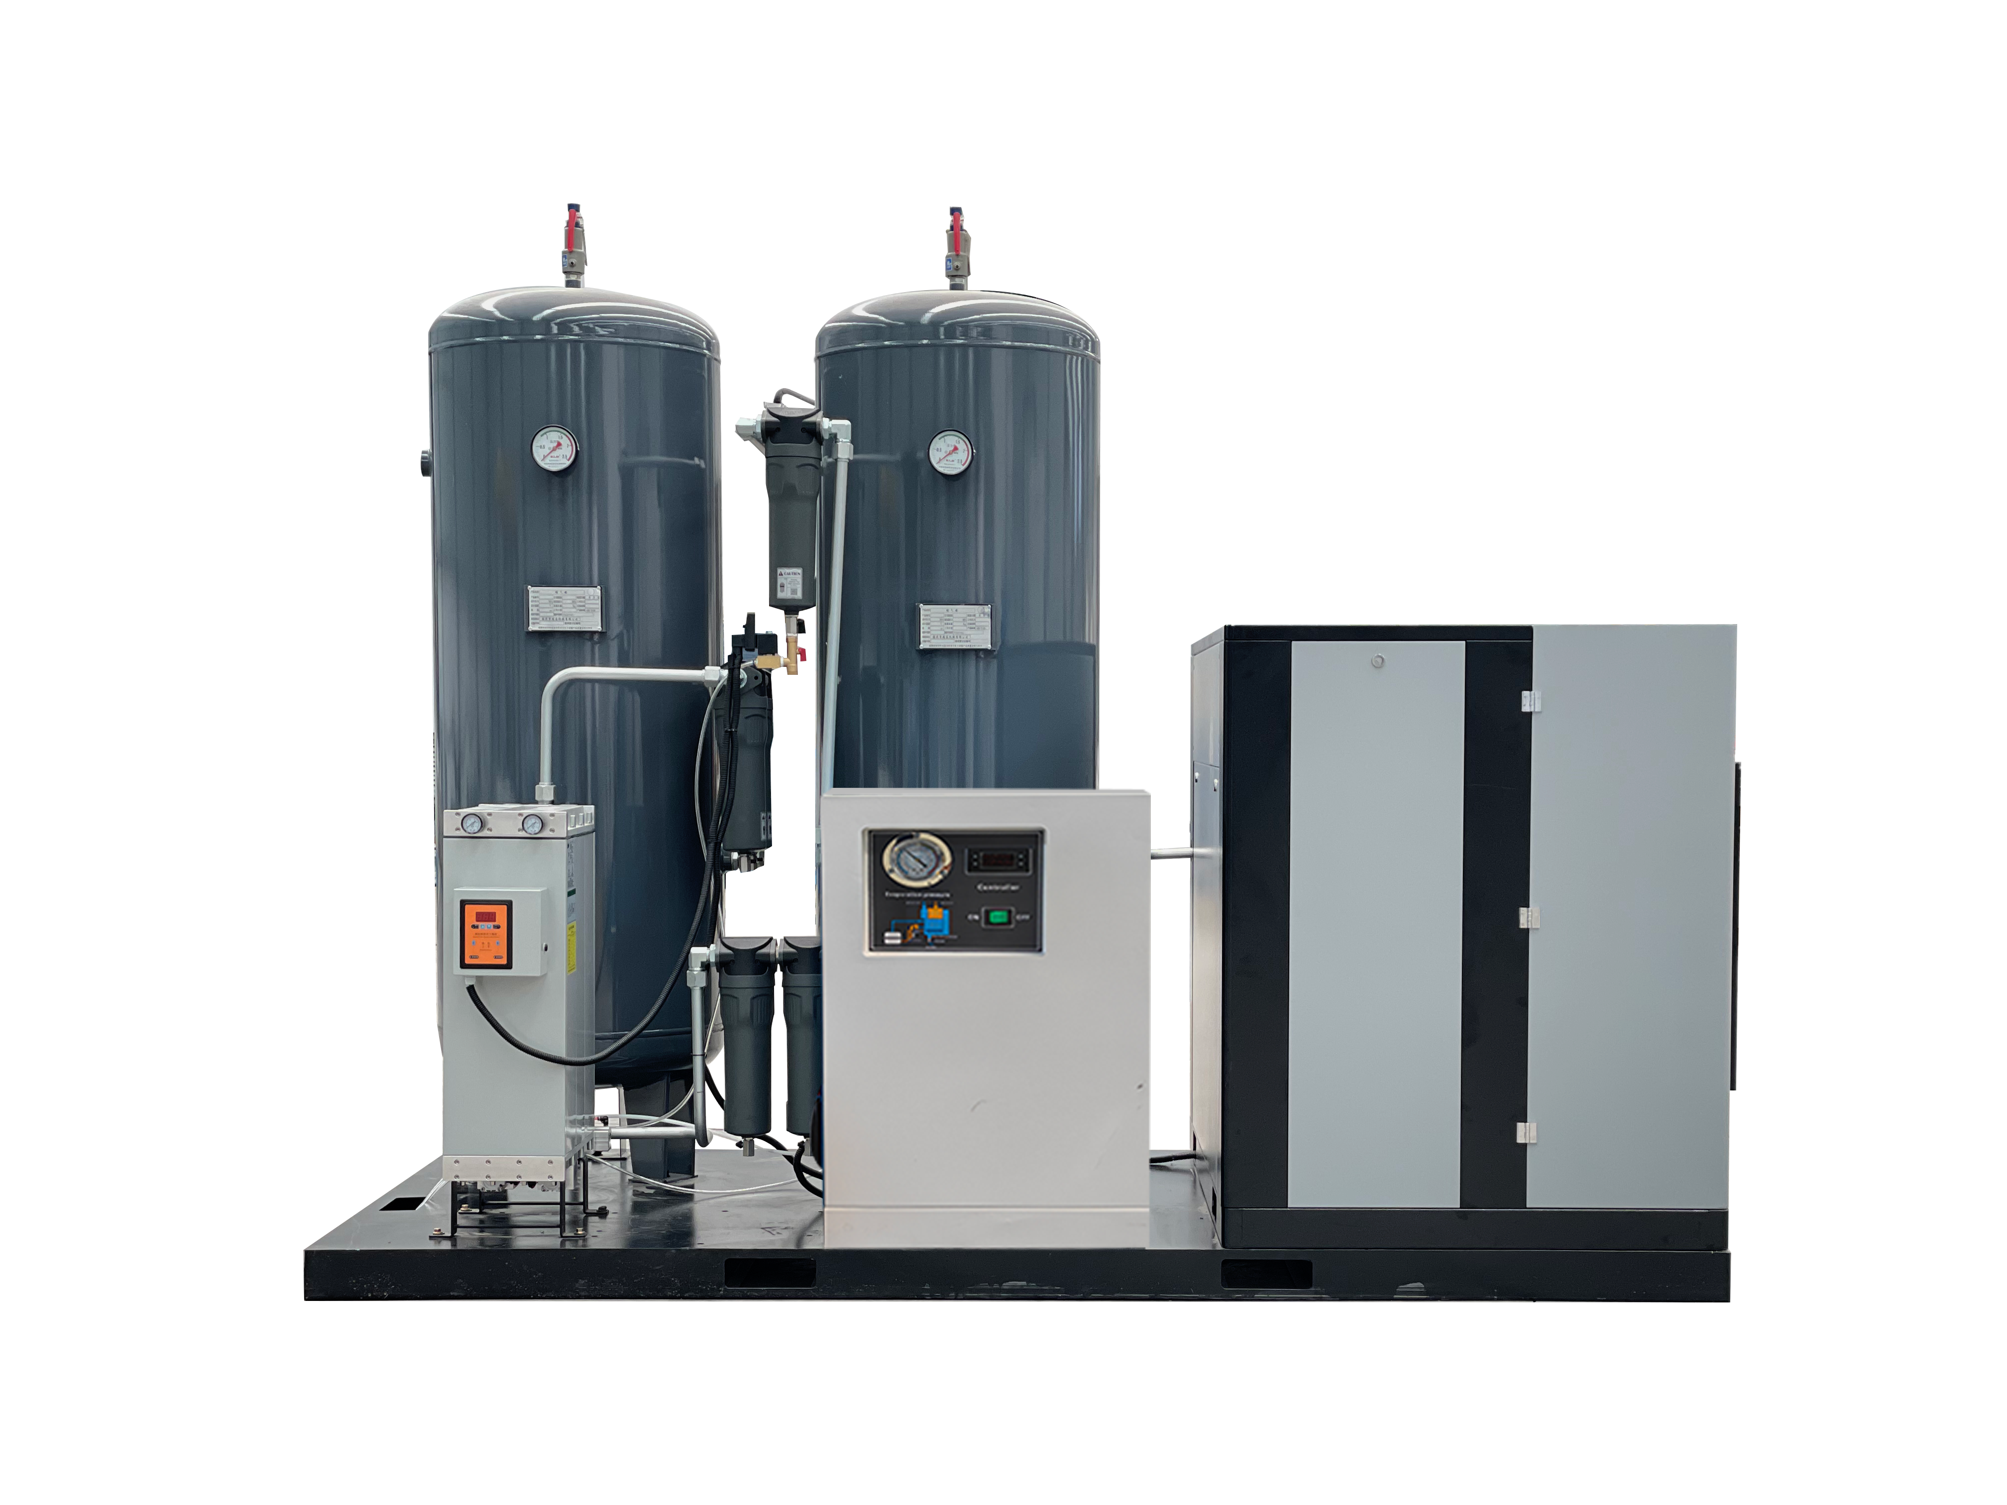
HM22-16撬装产品参数
储气罐×2
容积： 600L | 最大工作压力：1.58Mpa
进/出气口： 1 1/2 | 尺寸： Φ650×2200mm
螺杆空压机
额定功率： 22kw | 工作压力：1.58Mpa/16bar
产气量： 2.4m³/min | 启动方式： 变频启动
冷却方式： 风冷 | 电源： 380v/50Hz
吸干机
处理风量：3.0m³/min | 使用压力： 1.6Mpa
压力露点： -40℃ | 进气温度： ＜40℃
冷干机
处理风量： 3.0m³/min | 使用压力： 1.6Mpa
压力露点： 3-5℃ | 环境温度： ＜45℃
过滤器×8
处理风量： 8.0m³/min | 使用压力： ≤2.0Mpa
处理精度： 0.01um | 接口管径： DN25
整机尺寸：2400×1200×2500mm
重量：760kg

Slide 11
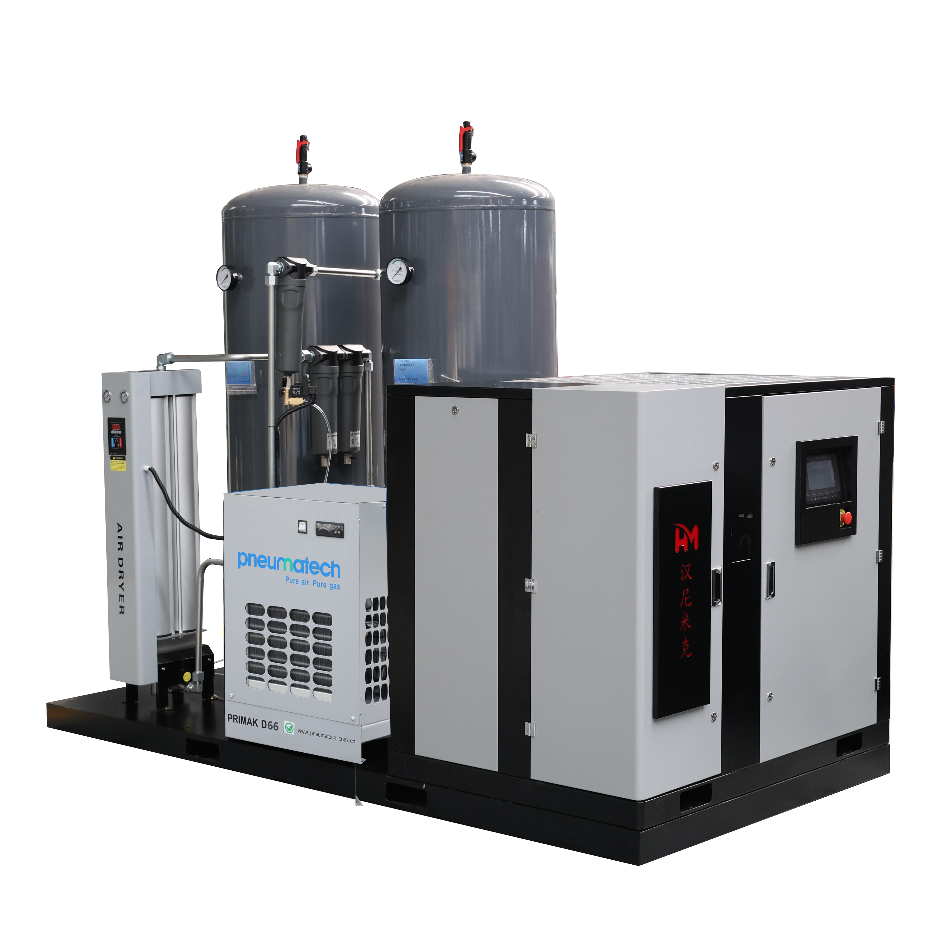
06
HM37-16撬装螺杆空压机
产品优势
定制八轴承主机，高效率和超长使用寿命，用正品配件保养，可质保五年
品牌的电机、变频器、进气阀保证了空压机的品质
纽曼冷干机露点更稳定，环保冷媒，压缩空气洁净度更高
超大型八级过滤器，压力损失更小，保证更长久的使用寿命
适配激光
12000-30000W
螺杆空压机产品配置
品牌 | 上海汉尼米克 | 机箱 | 汉尼米克定制
主机 | 汉尼米克定制 | 电机 | 金龙/江天
变频器 | 富凌/汇川 | 交流接触器 | 施耐德/西门子
油气分离器 | 九树/聚才 | 冷却器 | 汉尼米克定制
进气阀 | 红星 | 传感器 | 欧利德
油滤、油分 | 汉尼米克定制 | 控制器 | 汉尼米克定制

Slide 12
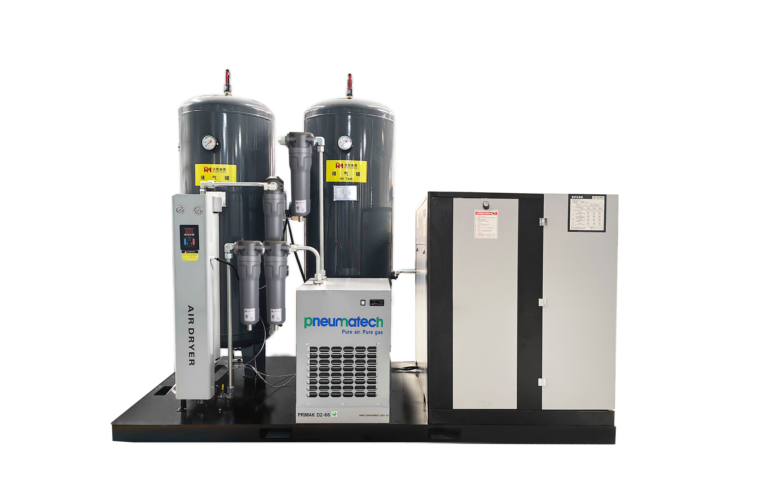
HM37-16撬装产品参数
储气罐×2
容积： 600L | 最大工作压力：1.58Mpa
进/出气口： 1 1/2 | 尺寸： Φ650×2200mm
螺杆空压机
额定功率： 37kw | 工作压力：1.58Mpa/16bar
产气量： 3.5m³/min | 启动方式： 变频启动
冷却方式： 风冷 | 电源： 380v/50Hz
吸干机
处理风量： 3.8m³/min | 使用压力： 1.6Mpa
压力露点： -40℃ | 进气温度： ＜40℃
冷干机
处理风量： 6.6m³/min | 使用压力： 1.6Mpa
压力露点： 3-5℃ | 环境温度： ＜45℃
过滤器×8
处理风量： 8.0m³/min | 使用压力： ≤2.0Mpa
处理精度： 0.01um | 接口管径： DN25
整机尺寸：2800×1400×2500mm
重量：850kg

Slide 13
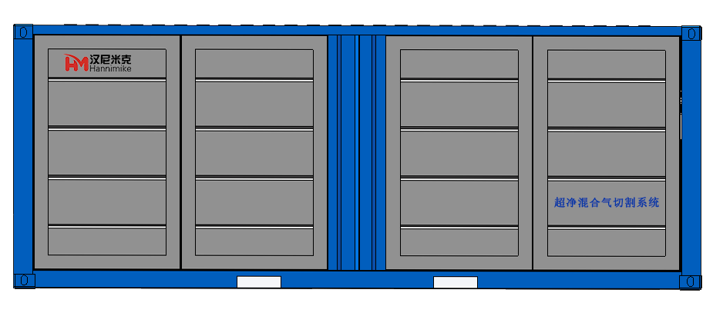
07
HMN-240膜制氮混合气系统
膜制氮超净系统通常由空气压缩机、空气预处理系统、膜分离制氮机组成。压缩空气经过滤器进入膜分离器，空气中的氧气、水蒸气及少量CO2 快速透过膜进入膜的另一侧被富集；氮气透过膜的相对速率慢而留在膜滞留侧被富集。富集后的氮气其出口压力大小几乎和压缩空气进入膜系统时的压力相同，动力损耗非常小。
产品优势
效率高 切割速度是氧气的2-3倍
毛刺少 切割质量比空气及液氮更好
能效高 变频螺杆空压机更节能
净化高 膜制氮使气体更纯净
省钱多 相比传统液氮费用可节省60％
易操作 智能数显触控操作简单方便
适配激光
60000-200000W

Slide 14
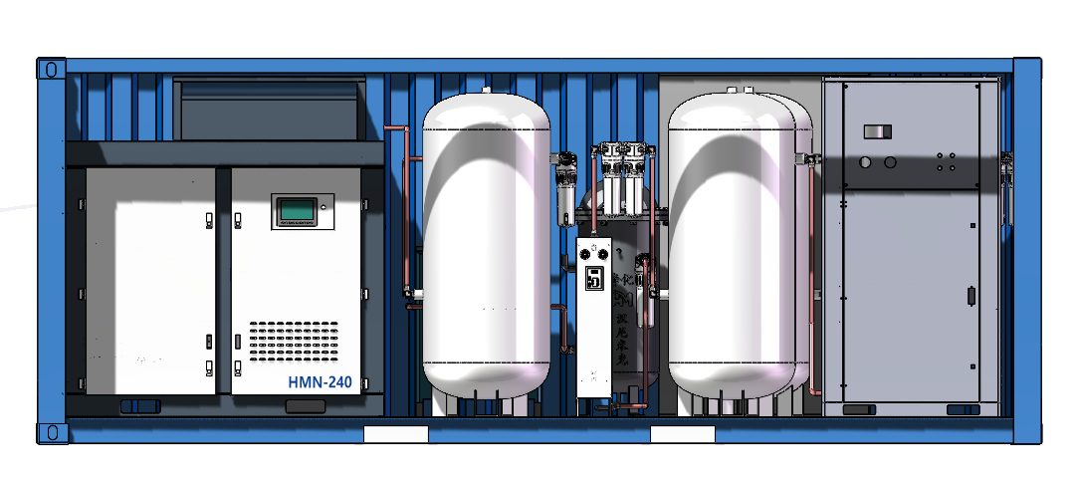
HMN-240膜制氮混合气系统
膜制氮超净系统产品配置
产品型号 | HMN-240 | 空压机功率 | 55KW
流量 | 240Nm³/h | 纯度 | 88％-99％（可调）
工作压力 | 1.45MPa | 出口露点 | -40℃
工作温度 | 0℃-40℃ | 噪音 | 68db（距离1米）
氮气出口 | DN25 | 气体纯净度 | 含油量 0.01ppm/含尘量 0.005µm

